Slide 1
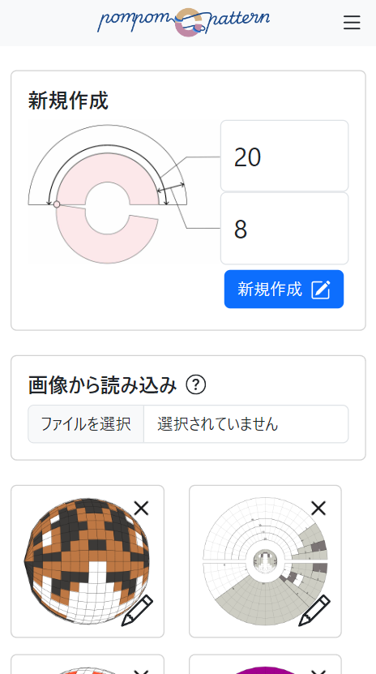
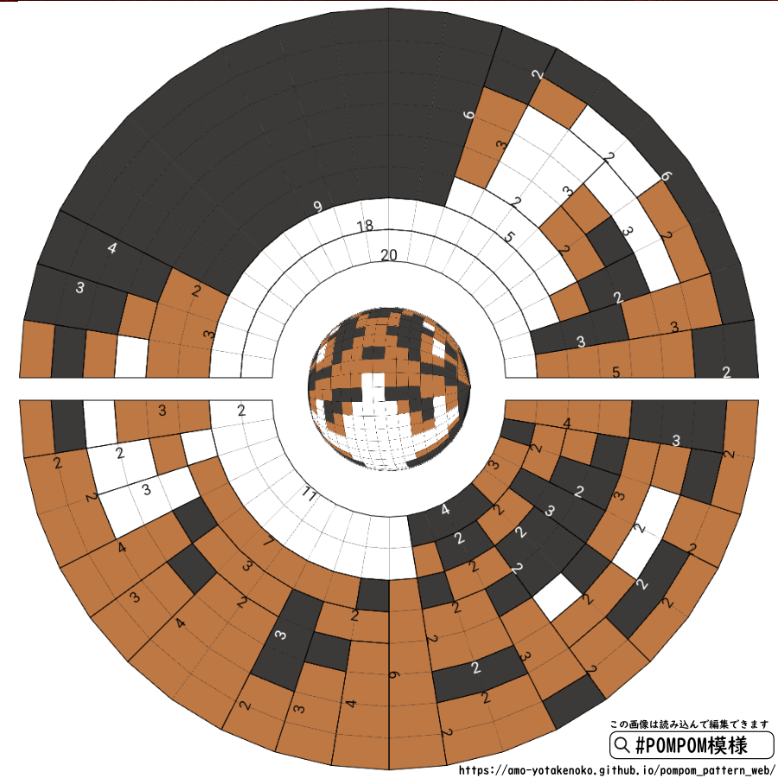
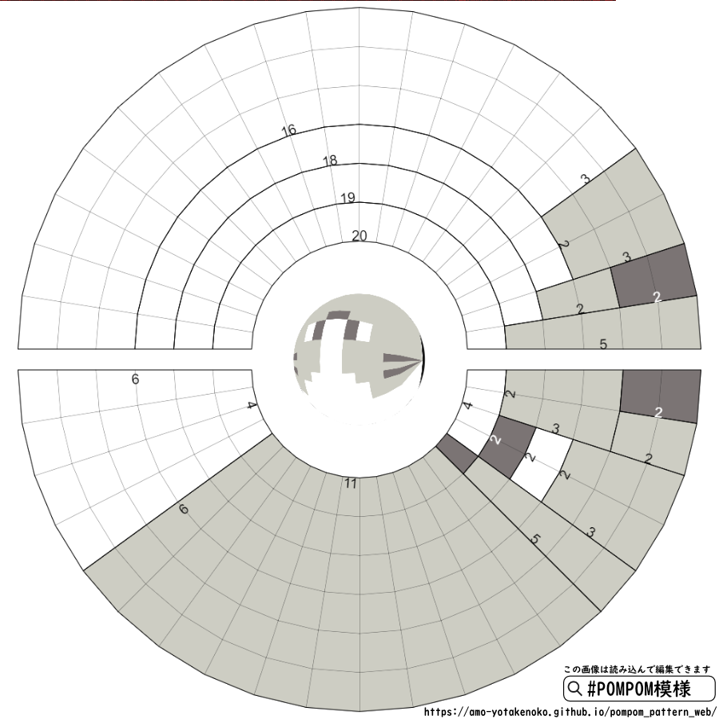
ホーム画面
巻き数の指定
段数の指定
新規作成
巻き図の画像の読み込み(p3参照)
保存したぽんぽん

Slide 2
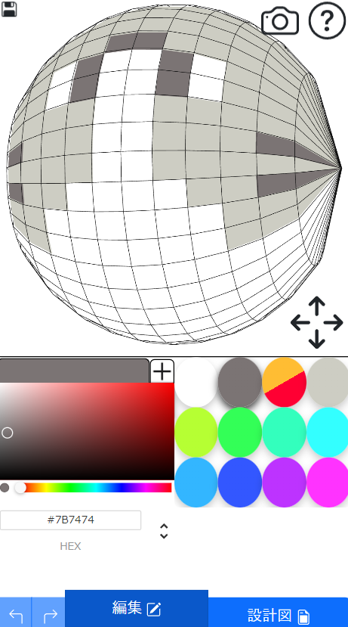
編集画面
説明を表示
カメラからデザイン(p4参照)
2本取りの色の追加
ぽんぽん
選択中の色パレットを編集
スワイプで回転
色パレット
戻る
設計図(P3参照)

Slide 3
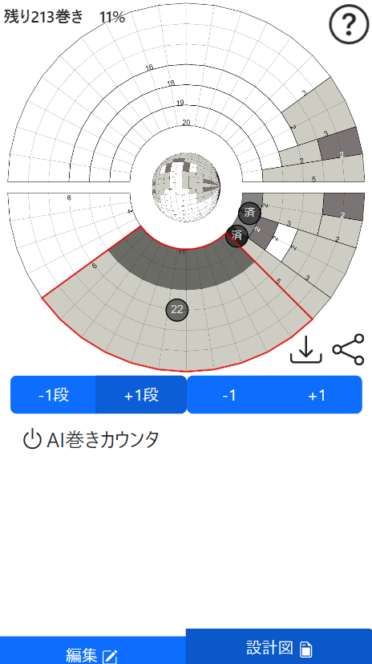
設計図
説明を表示
残り巻き数、現在の進捗率
タップして選択
巻く回数の表示
巻く段数の表示
巻いた数
データを埋め込んで保存 共有
AI巻きカウンタを有効化(P5参照)
巻き数を手動でカウント

Slide 4
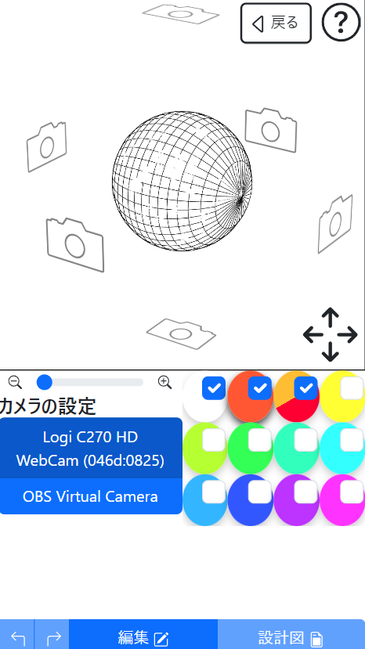
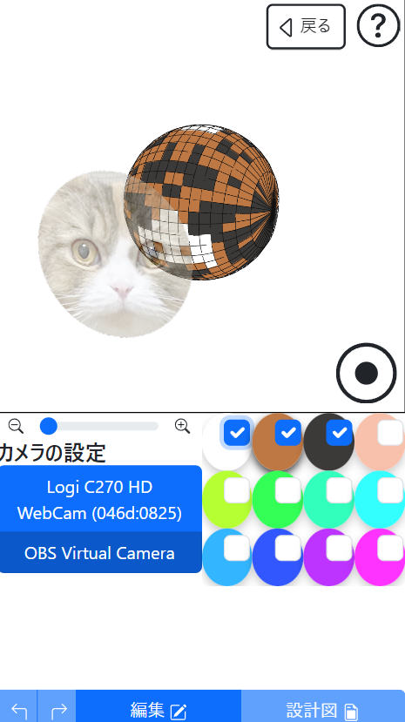
カメラからデザイン
カメラの映像が
ぽんぽんに投影されます
2.撮りたい方向のカメラを選択
カメラをズーム
3.撮影
1.使う色を選択

Slide 5
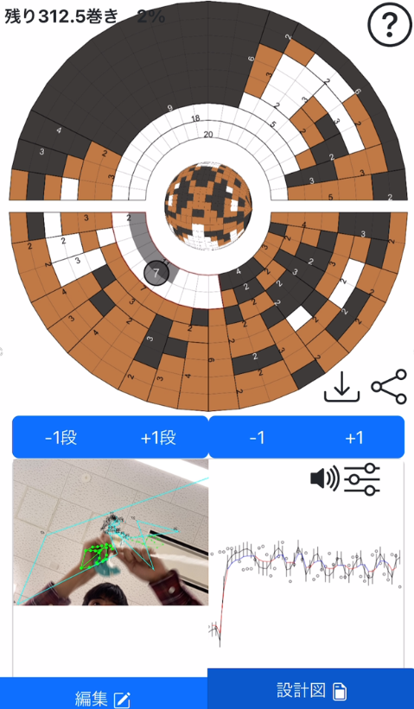
AI巻きカウンタ
カメラ
感度などの調整
検出された手
カウント時の効果音の音量
手の軌跡
手の動きと
カルマンフィルタの結果

